Slide 1
BÀI GIẢNG MÔN: XỬ LÝ ẢNH
CHƯƠNG 5:
CÁC PHƯƠNG PHÁP PHÂN VÙNG ẢNH
Biên soạn: Nguyễn Đình Nguyên

Slide 2
5.1. Phân vùng ảnh
Thông thường để xử lý ảnh thì chúng ta phải tách được các đối tượng trong ảnh ra làm các vùng riêng biệt.
Tách chữ, số, ảnh trong văn bản
Tách các vùng cháy rừng để xác định độ thiệt hại trong ảnh vệ tinh về cháy rừng
Tách các loại vi khuẩn, vi rút trong ứng dụng y học

Slide 3
BÀI GIẢNG MÔN: XỬ LÝ ẢNH
Hình dáng đối tượng phụ thuộc vào biên vật thể hoặc một vùng động nhất thể hiện vị trí của đối tượng
Để phát hiện vùng thì có thể phát hiện biên giữa các vùng hoặc phát hiện trực tiếp vùng

Slide 4
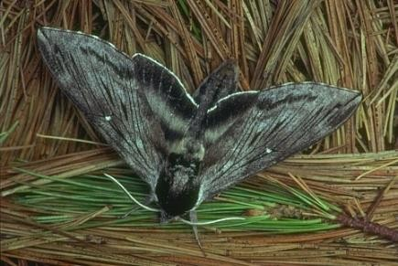
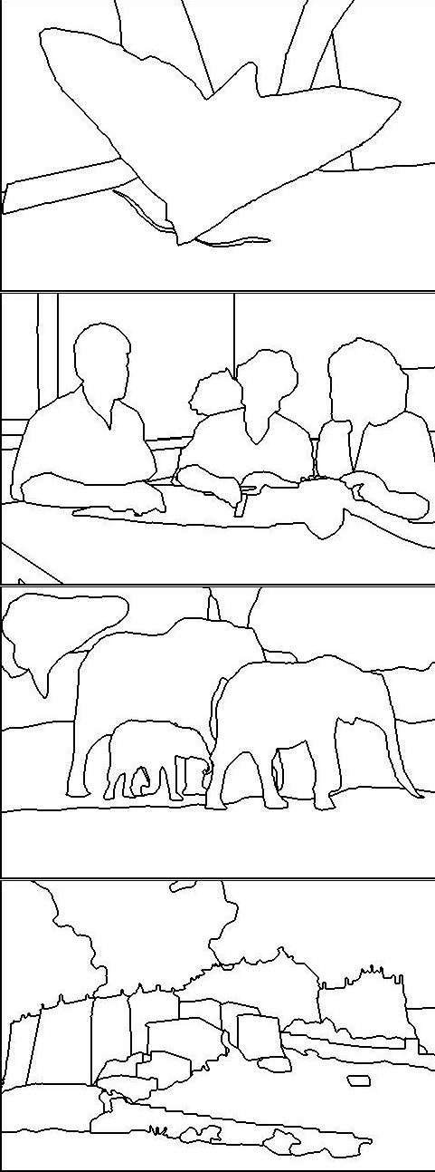
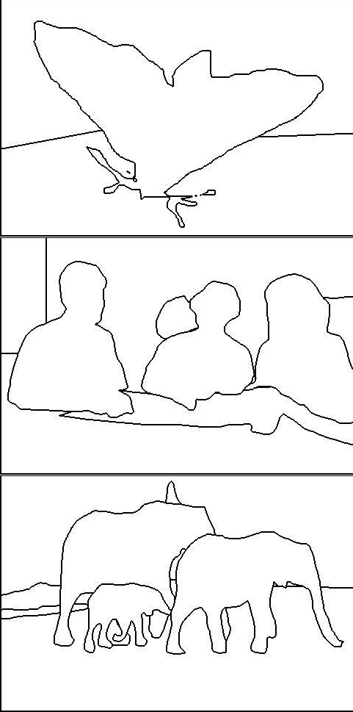
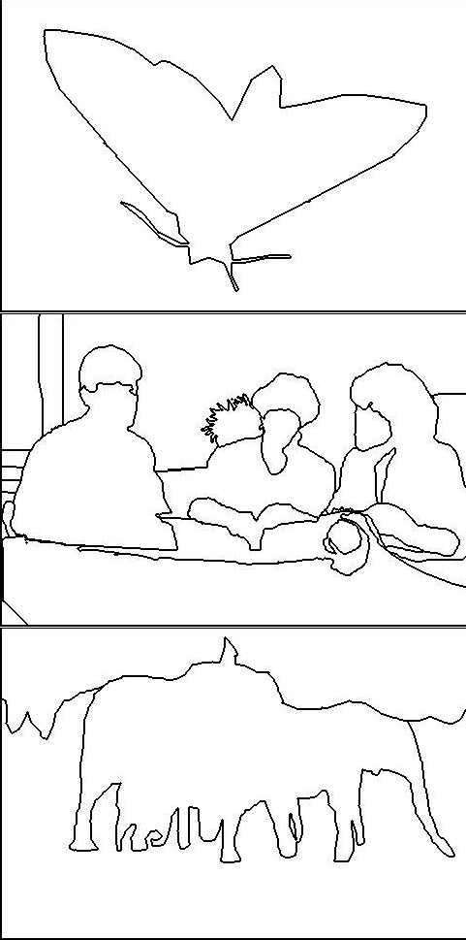
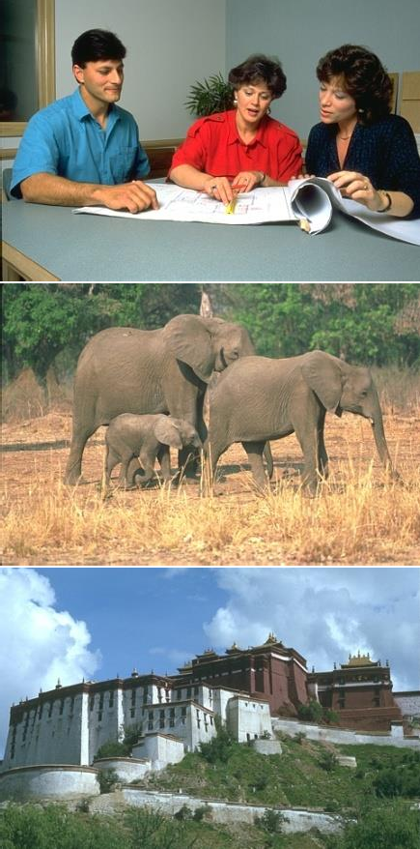
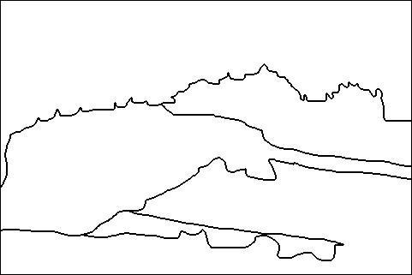
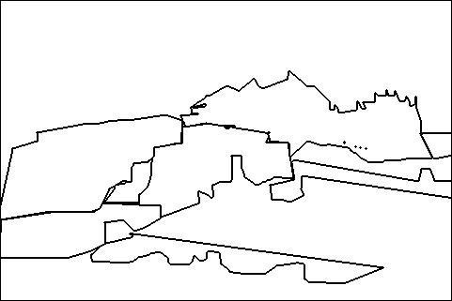
BÀI GIẢNG MÔN: XỬ LÝ ẢNH

Slide 5
BÀI GIẢNG MÔN: XỬ LÝ ẢNH
Có thể hiểu phân vùng là tiến trình chia ảnh thành nhiều vùng, mỗi vùng chứa một đối tượng hay nhóm đối tượng cùng kiểu.
Phân vùng có ba loại khác nhau:
Kỹ thuật cục bộ dựa vào thông tin cục bộ của điểm ảnh.
Kỹ thuật toàn thể dựa vào thông tin của toàn ảnh (sơ đồ tần suất)
Kỹ thuật tách, hợp, giãn sử dụng khái niệm đồng nhất và gần về hình học

Slide 6
5.2. Làm trơn ảnh
BÀI GIẢNG MÔN: XỬ LÝ ẢNH
Trước khi phân vùng thông thường thì biểu đồ tần xuất ảnh sẽ được làm trơn

Slide 7
BÀI GIẢNG MÔN: XỬ LÝ ẢNH
5.2.1. Phân vùng ảnh theo ngưỡng
Phân vùng theo ngưỡng là tách 2 vật thể bằng một ngưỡng chọn tự động
Việc chọn ngưỡng này sẽ thực hiện trên biểu đồ tần suất.
Và ngưỡng này sẽ phân biệt vùng và nền.

Slide 8
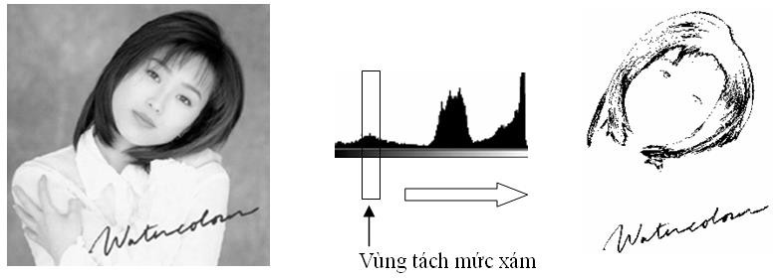
BÀI GIẢNG MÔN: XỬ LÝ ẢNH

Slide 9
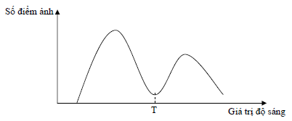
BÀI GIẢNG MÔN: XỬ LÝ ẢNH
Giả sử chúng ta có ảnh bao gồm đối tượng và nền.
Chúng ta giả định là đối tượng và nền là hai phân phối thống kê riêng biệt
Phân phối nền bao giờ cũng lớn hơn rất nhiều so với phân bố đối tượng.
Biểu đồ tần suất của ảnh sẽ là tổ hợp của hai phân phối này.

Slide 10
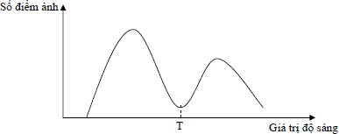
5.2.2. Thuật toán đẳng điệu
BÀI GIẢNG MÔN: XỬ LÝ ẢNH
Thuật toán lặp do Ridler và Calvard đưa ra.
Đồ thị tần xuất được chia ra làm 2 đoạn bằng một giá trị ngưỡng θ(0), giá trị này là giá trị nằm giữa của thang tần suất của ảnh.

Slide 11
BÀI GIẢNG MÔN: XỬ LÝ ẢNH
Giá trị trung bình mẫu m(f,0) của đối tượng và m(b,0) của nền được tính toán theo công
thức:
G max
∑ g × h(g)
g =G min
G max
∑ h(g)
g =G min
m(f,k) được tính với Gmin = 0 và Gmax = θ(k) m(b,k) được tính với Gmin = θ(k)+1và Gmax = 255

Slide 12
_{θ (k +1) =} m( f , k) + m(b, k)
BÀI GIẢNG MÔN: XỬ LÝ ẢNH
Ngưỡng θ(k) được tính như sau:
2
Thuật toán được lặp đi lặp lại cho đến khi θ(k) = θ(k+1) thì ngưỡng được chọn là ngưỡng không đổi này

Slide 13
BÀI GIẢNG MÔN: XỬ LÝ ẢNH
Ví dụ: Tìm ngưỡng từ thuật toán đẳng điệu
I = [12 34 45 45 46 78 201 78 60];

Slide 14
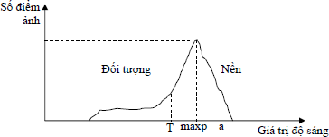
5.2.3. Thuật toán đối xứng nền
BÀI GIẢNG MÔN: XỬ LÝ ẢNH
Chúng ta giả định là phân phối nền rất lớn so với phân phối đối tượng và hai phân phối này là đối xứng.
Và nền là sáng và đối tượng là tối

Slide 15
BÀI GIẢNG MÔN: XỬ LÝ ẢNH
Đỉnh cực đại maxp tìm được nhờ tiến hành tìm giá trị cực đại trong lược đồ.
Vì vậy đỉnh maxp có thể coi là đỉnh của phân phối của nền
Vì vậy bằng việc tính giá trị a sao cho a chỉ định mốc (1-p%) của nền tính từ maxp
Ta có thể lấy đối xứng sang qua maxp để có được ranh giới p% của đối tượng nền và là ranh giới xác định sự phân chia
T = maxp - (a - maxp)

Slide 16
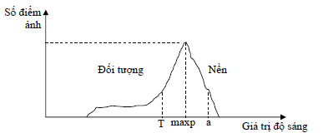
BÀI GIẢNG MÔN: XỬ LÝ ẢNH
Giả sử chúng ta chọn p% là 95% thì chúng ta sẽ tính sao cho diện tích từ a đến max là bằng 5% của diện tích từ maxp đến max.
Sau đó lấy đối xứng qua maxp vì vậy diện tích từ T đến max sẽ là 95% tổng diện tích của phân phối nền, vì vậy T sẽ là ngưỡng phân tách nền và đối tượng

Slide 17
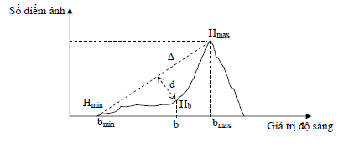
BÀI GIẢNG MÔN: XỬ LÝ ẢNH
5.2.4. Thuật toán tam giác
Thuật toán tam giác do Zack đề xuất
Thuật toán này cũng sử dụng ý tưởng như thuật toán trên, đó là tìm ranh giới giữa phân phối của nền và đối tượng.

Slide 18
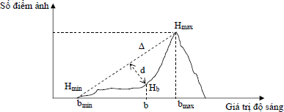
BÀI GIẢNG MÔN: XỬ LÝ ẢNH
Trong thuật toán này thì cách xác định là kẻ một đường Δ từ đỉnh có số điểm ảnh bằng max tới điểm có số điểm ảnh là min
Rồi tìm vị trí b sao cho d từ Δ đến H_{b} là max

Slide 19
Ngưỡng với Bimodal Histogram
BÀI GIẢNG MÔN: XỬ LÝ ẢNH
Nếu trong trường hợp mà phân phối đối tượng và nền là tương đương nhau về độ lớn
Thì ngưỡng chúng ta sẽ chọn ở vị trí cực tiểu địa phương giữa hai phân phối này
Để giảm nhiễu nên làm trơn bằng hàm làm trơn.

Slide 20
BÀI GIẢNG MÔN: XỬ LÝ ẢNH
5.3. Phân vùng theo miền đồng nhất
Phân vùng ảnh dựa trên thuộc tính quan trọng nào đó của miền
Mỗi thuộc tính khi sử dụng thì có một tiêu chuẩn phân đoạn tương ứng.
Thuộc tính:
mức xám,
màu sắc,
kết cấu…

Slide 21
BÀI GIẢNG MÔN: XỬ LÝ ẢNH
Mức độ hiệu quả thường phụ thuộc vào việc đánh giá độ thuần nhất.
Thông thường là trung bình và độ lệch chuẩn.
Có ba cách tiếp cận chủ yếu:
Phương pháp phân tách-cây tứ phân (split- quad trees)
Phương pháp hợp (merge)
Phương pháp tách-hợp (split-merge)

Slide 22
Tách cây tứ phân (quad tree)
BÀI GIẢNG MÔN: XỬ LÝ ẢNH
Về nguyên tắc, phương pháp này kiểm tra tính hợp thức của tiêu chuẩn tổng thể trên miền lớn. Nếu đã đạt chuẩn thì việc phân đoạn kết thúc.
Nếu không, vùng được chia nhỏ làm 4 vùng và sử dụng đệ quy để thực hiện trên từng vùng nhỏ.

Slide 23
BÀI GIẢNG MÔN: XỬ LÝ ẢNH
Với ngưỡng θ cho trước vùng thuần nhất phải thỏa mãn điều kiện |max-min|< θ
với max và min là giá trị độ xám lớn nhất và nhỏ nhất trong miền cần chia.
Hoặc tiêu chuẩn có thể là độ lệch bình phương trung bình nhỏ hơn θ ( với x là giá
trị trung bình)
1 ∑
n
(x − x) < θ
2
n
i
i−1

Slide 24
BÀI GIẢNG MÔN: XỬ LÝ ẢNH
Trong giải thuật |max-min|< θ , khi miền là đồng nhất cần tính lại giá trị trung bình và cập nhật lại ảnh đầu ra. Giá trị trung bình được tính bởi:
Tổng giá trị mức xám/ tổng số điểm.
Thuật toán này tạo nên một cây mà mỗi nút cha có 4 nút con ở mọi mức, trừ mức ngoài cùng. Vì thế cây này có tên là cây tứ phân.
Một vùng thoả mãn tiêu chuẩn tạo nên một nút lá, nếu không sẽ tạo nên một nút trong và 4 nút con tương ứng của việc chia làm 4 vùng. Mỗi nút lá của cây biểu diễn một vùng đã phân chia theo tiêu chuẩn.

Slide 25
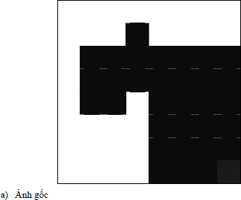
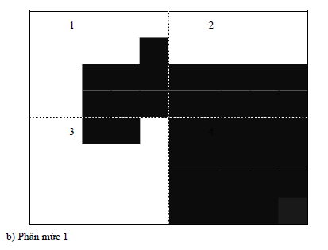
BÀI GIẢNG MÔN: XỬ LÝ ẢNH

Slide 26
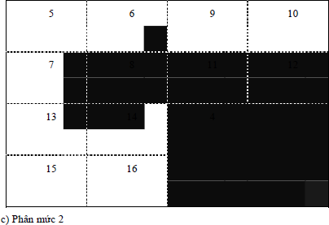
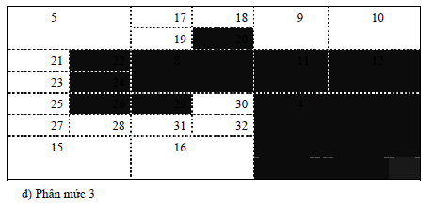
BÀI GIẢNG MÔN: XỬ LÝ ẢNH

Slide 27
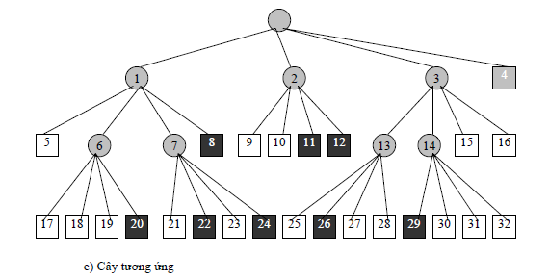
Tách cây tứ phân (tổng thể)
BÀI GIẢNG MÔN: XỬ LÝ ẢNH
Tiêu chuẩn phân vùng ở đây là màu sắc. Nếu mọi điểm của vùng là màu trắng sẽ tạo nên một nút lá trắng và tương tự như vậy với nút lá đen. Nút màu ghi có nghĩa là vùng không thuần nhất và phải tiếp tục chia.

Slide 28
BÀI GIẢNG MÔN: XỬ LÝ ẢNH
Ví dụ: Cho ảnh I(m, n) , hãy phân vùng theo tiêu chí: ngưỡng θ= 2
⎡2 8⎤
⎢₂ ₈⎥
2 | 4 | 4 | 6 | 6 | 8
2 | 4 | 4 | 6 | 6 | 8
3 | 5 | 5 | 6 | 7 | 8
7 | 5 | 5 | 3 | 3 | 2
7 | 5 | 5 | 3 | 3 | 2
7 | 5 | 5 | 3 | 3 | 2
2 | 4 | 4 | 6 | 6 | 8
2 | 4 | 4 | 6 | 6 | 8
⎢
⎢2
⎢₈
⎥
9⎥
₁⎥
⎥
I (m, n) = ⎢
⎢7
2⎥
⎢
⎥
⎢7
⎢₂
2⎥
₉⎥
⎢
⎢⎣2
⎥
9⎥⎦

Slide 29
BÀI GIẢNG MÔN: XỬ LÝ ẢNH
Phương pháp hợp
Ý tưởng là xem xét ảnh từ các miền nhỏ nhất rồi tổ hợp chúng lại nếu thỏa mãn tiêu chuẩn của một miền lớn hơn
Tiếp tục thực hiện hợp cho đến khi không hợp được nữa.
Tiêu chuẩn để hợp hai miền là:
Chúng phải cùng đạt tiêu chuẩn
Chúng phải ở cạnh nhau (liên thông)

Slide 30
Phương pháp tách hợp (split-merge)
BÀI GIẢNG MÔN: XỬ LÝ ẢNH
Phương pháp tách quá chi tiết, và tăng độ phức tạp rất nhanh
Phương pháp hợp đơn giản hơn nhưng không cho thấy cấu trúc liên quan giữa các vùng
Ta có thể kết hợp 2 phương pháp trên
Trước tiên tách để tạo cây tứ phân, phân đoạn theo hướng từ gốc tới lá
Tiến hành duyệt cây theo hướng ngược lại và hợp các vùng có cùng tiêu chuẩn

Slide 31
BÀI GIẢNG MÔN: XỬ LÝ ẢNH
Giải thuật gồm một số bước sau:
i. Kiểm tra tiêu chuẩn đồng nhất
i1. Nếu không thoả mãn và số điểm trong vùng lớn hơn một điểm, tách làm 4 vùng (trên, dưới, trái, phải) bằng cách gọi đệ quy. Nếu kết quả tách xong và không tách được nữa chuyển sang bước ii.
i2. Nếu tiêu chuẩn đồng nhất là thoả mãn thì tiến hành hợp
vùng và cập nhật giá trị trung bình cho vùng.
ii. Hợp vùng
Cần kiểm tra 4 lân cận đã nêu trên. Có thể có nhiều vùng
thoả mãn khi đó ta chọn vùng tối ưu rồi tiến hành hợp.
Phương pháp này thu được kết quả số vùng là nhỏ hơn phương pháp tách và ảnh được làm trơn hơn.

